Slide 1
Virtuele karakters in het onderwijs
Maxim van Duin (500853661)
Notes:
Uitbreiden paper prototype.

Slide 2
Toevoeging virtuele karakters
Virtuele les assistent
Natuurlijkere leerervaring
Onderdelen aanwijzen
Laagdrempelig
Notes:
Wat zouden Virtuele karakters mogelijk kunnen toevoegen in het domein van jouw project?
In mijn afstudeerproject ben ik bezig met het verbeteren van een virtuele les assistent waar monteurs vragen aan kunnen stellen bij onlinetrainingen en instructie video’s. In plaats van alleen een Q&A op basis van tekst, kan een virtueel karakter mogelijk een natuurlijkere leerervaring bieden door bijvoorbeeld gebruik te maken van lichaamstaal.
Daarnaast zou een virtueel karakter mogelijk specifieke onderdelen aan kunnen wijzen in een de video. Wat de begrijpelijk mogelijk verder verhoogt.
Ook is het gebruik van virtuele karakters laagdrempeliger dan het gebruik van VR/AR/MR, omdat hier geen speciale bril of andere appraten voor gebruikt hoeven worden.

Slide 3
Soorten agents
Mentor agent
Vragen beantwoorden
Niveau van student
Afstemming gesprek
Evaluater agent
Feedback
Notes:
Welke soorten agents?
Ik denk dat de mentor agent het beste past binnen mijn project. Deze agent beantwoord namelijk vragen over het onderwerp, past zich aan aan het niveau van de student en stemt het gesprek af op de antwoorden van de student.
Eventueel zou ook de evaluator agent gebruikt kunnen worden. Deze agent geeft aan het einde gericht feedback op basis van de prestaties van de student.

Slide 4
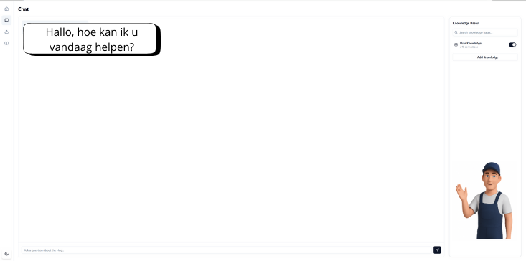
Paper prototype mentor agent
Notes:
In het paper prototype voorbeeld wordt er gebruikgemaakt van de mentor agent. Hierbij vraagt de agent waarbij hij vandaag kan helpen. Het virtueel karakter lacht hierbij en zwaait.
De afbeeldingen van de virtuele karakters zijn gegenereerd met ChatGPT 4o.

Slide 5
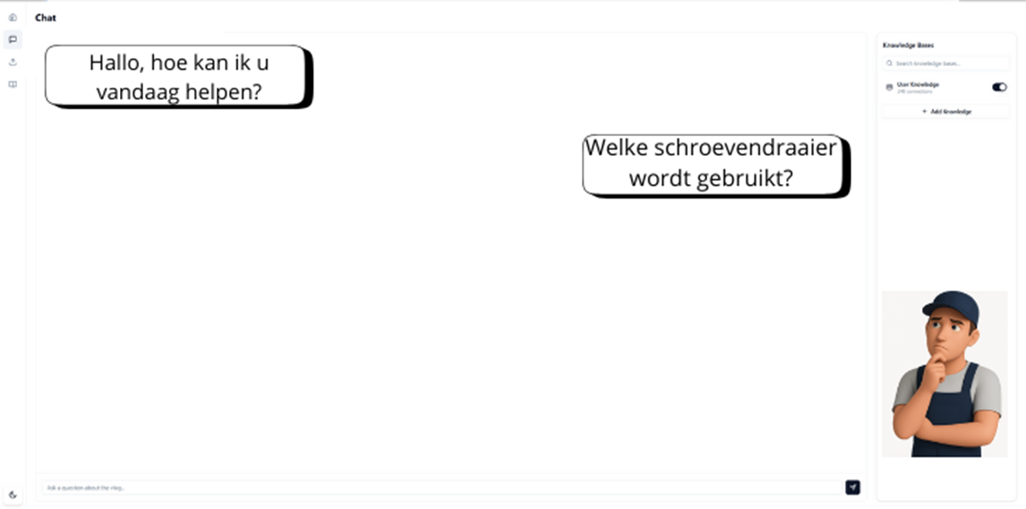
Paper prototype mentor agent
Notes:
Vervolgens stelt de monteur die de les volgt een vraag. Het virtuele karakter is aan het nadenken.

Slide 6
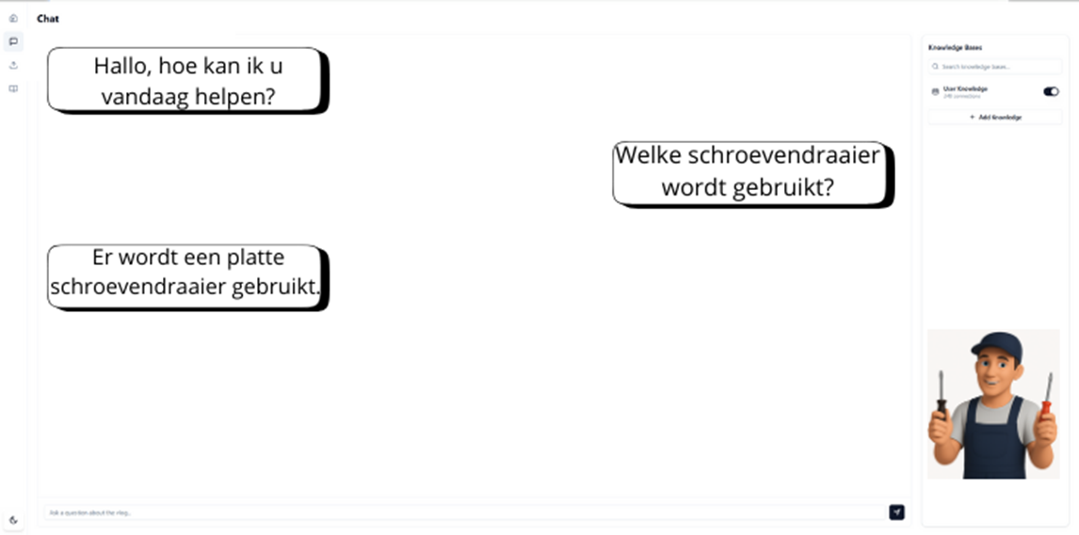
Paper prototype mentor agent
Notes:
Uit de vraag blijkt dat de monteur al begrijpt waar de video over gaat en welk gereedschap gebruikt moet worden, alleen niet weet welk type schroevendraaier. Het model geeft kort en duidelijk antwoord op de vraag. Hierbij is te zien dat de mentor agent het niveau afstemt op de gebruiker.

Slide 7

Paper prototype mentor agent
Notes:
Een ander voorbeeld met de mentor agent.

Slide 8
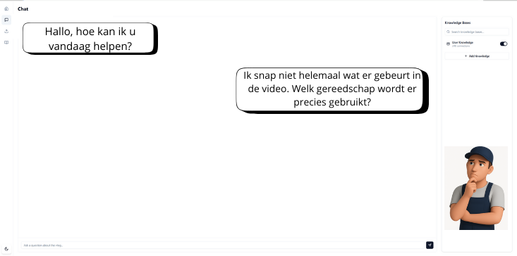
Paper prototype mentor agent
Notes:
In dit voorbeeld stelt de monteur een vraag waar uit blijkt dat hij het onderwerp minder goed begrijpt.

Slide 9
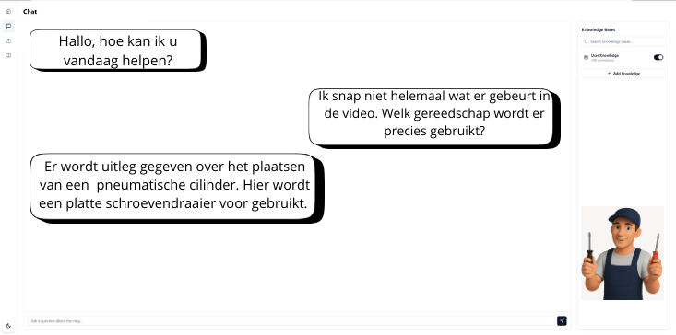
Paper prototype mentor agent
Notes:
Uit deze vraag blijkt dat de monteur de informatie uit de video minder goed begrijpt. De mentor agent pas hierop zijn antwoord. Er wordt uitgebreider uitgelegd waarvoor het gereedschap wordt gebruikt.

Slide 10
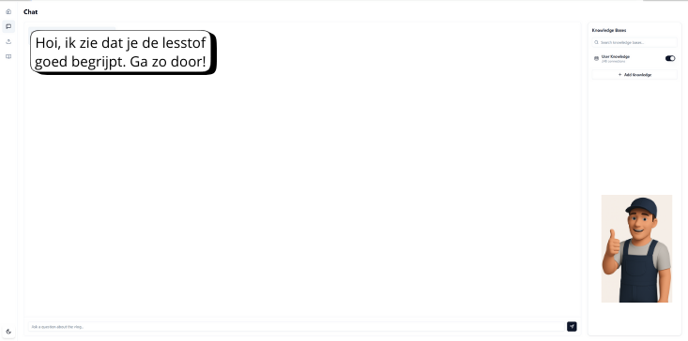
Paper prototype evaluater agent
Notes:
Een voorbeeld van de evaluater agent die aan geeft dat het goed gaat. Het virtuele karakter geeft een duimpje omhoog.

Slide 11
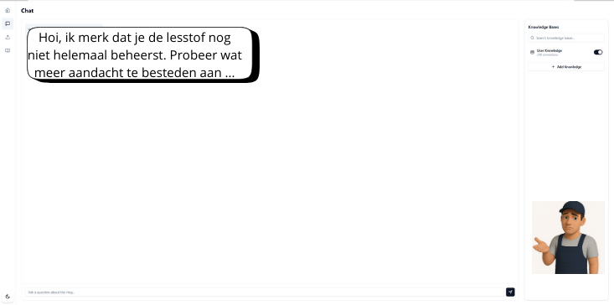
Paper prototype evaluater agent
Notes:
Een ander voorbeeld van de evaluater agent die negatieve feedback geeft. Het virtuele karakter kijkt minder positief. Hierna heeft de monteur nog de mogelijkheid om vragen te stellen waar hij in moet verbeteren.

Slide 12
Combinatie met andere AI
Computer vision
Speech-to-text
Notes:
Hoe zou het evt. gecombineerd kunnen worden met de inzet van (andere) AI?
In mijn onderzoek maak ik gebruik van computer vision. De objecten die in de video’s voorkomen zijn namelijk erg belangrijk. Met computer vision kan gedetecteerd worden welke onderlenen en gereedschap de monteur gebruikt in de video en welke handelingen hij uitvoert. Dit wordt meegegeven in de prompt als context.
Daarnaast zou mogelijk speech-to-text gebruikt kunnen worden zodat de monteur de vragen hard op kan stellen terwijl hij bezig is met de online les.

Slide 13
Bedankt voor jullie aandacht!

